Slide 1

EQUIPE 06 - SOCKETS
Bruno Jaidan Araújo de Carvalho
Demétrio de Freitas Oliveira
Hugo Clemenc Leitão
Juliana de Souza Pereira

Slide 2
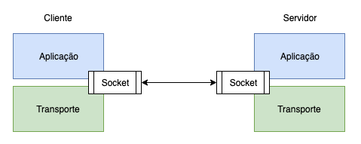
O que é um socket?
Socket é apenas um conceito ou uma abstração. O termo socket é utilizado para representar um ponto de conexão para uma rede de computadores que utiliza o protocolo TCP/IP;
Quando dois computadores necessitam manter uma comunicação, cada um deles utiliza um socket.

Slide 3
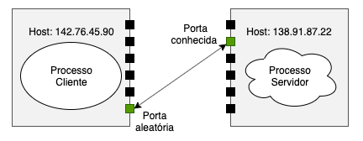
Como funcionam os sockets?
Sockets são a comunicação feita entre dois processos (fonte e destino) que podem ou não estar na mesma máquina ou na rede;
A representação de um socket na rede consiste de um IP (host) e uma porta de comunicação que pertence sempre a um processo.

Slide 4
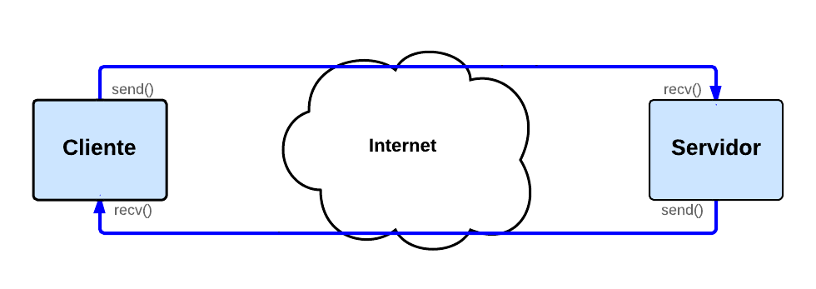
Como utilizar os sockets?
O programa cliente cria um socket que se conecta ao servidor e inicia um loop de envios e recebimentos de dados através da aplicação;
A porta do servidor precisa ser previamente conhecida pelo cliente, enquanto que pro servidor não importa qual é a porta do cliente, ele vai conhecê-la quando a conexão dele com o cliente for estabelecida.

Slide 5
Vantagens e desvantagens:
Compartilhamento de recursos, aumento da velocidade de computação, confiabilidade e comunicação;
O que podemos ressaltar como desvantagem no uso da interface de sockets é a segurança, pois a maneira mais fácil de se invadir um sistema é através de uma porta que está aberta, um socket aberto;
Solução para contornar essa desvantagem é utilizar da criptográfia nos meios de comunicação.

Slide 6

Conclusão e exemplo:
Sockets é a comunicação entre processos, portanto a maioria dos soquetes de rede são soquetes de Internet.
Na prática o conjunto de endereço IP e porta de saída do seu navegador, faz a conexão de endereço IP e porta de entrada de determinado site, isso é o mínimo para definir um socket que seria uma conexão de rede entre dois processos onde o caminho dos pacotes irão trafegar.

Slide 7
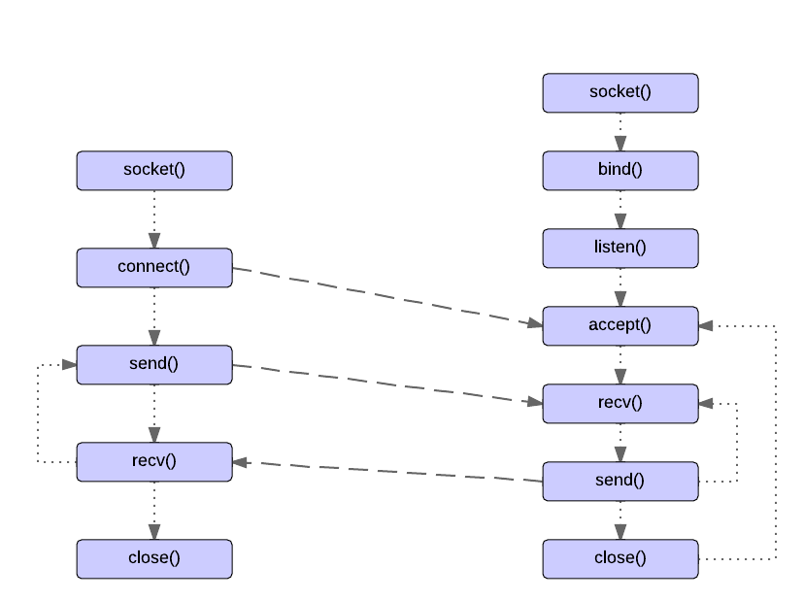
Sockets na programação:

Slide 8
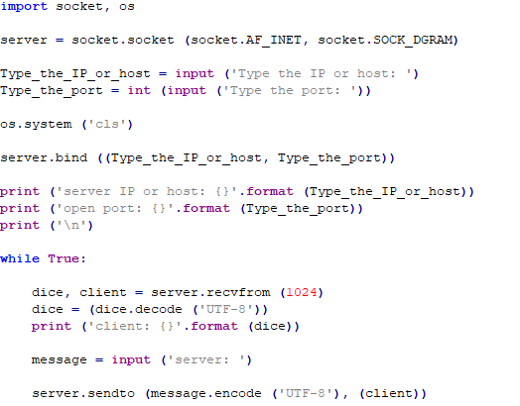
Sockets server:
UDP Server

Slide 9
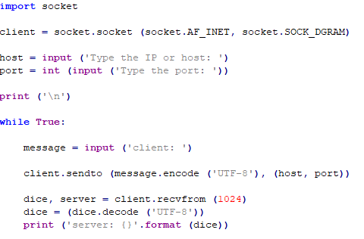
Sockets client:
UDP Client

Slide 10





Sockets na prática:
UDP Server
UDP Client

Slide 11



Processos e conexões:
UDP Server
UDP Client

Slide 12
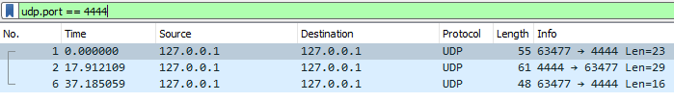
Interceptação de pacotes:
Pacotes
Dados do pacote

Slide 13
Referências bibliográficas:
https://www.linuxsolutions.com.br/sockets-o-que-e-e-como-eles-funcionam/
https://blog.pantuza.com/artigos/o-que-sao-e-como-funcionam-os-sockets
https://www.treinaweb.com.br/blog/uma-introducao-a-tcp-udp-e-sockets
https://youtu.be/lc6U93P4Sxw

